Slide 1
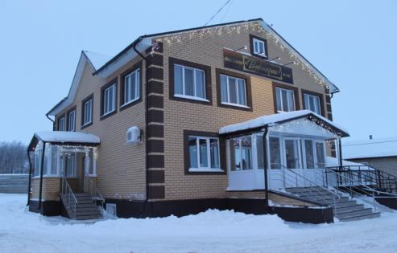
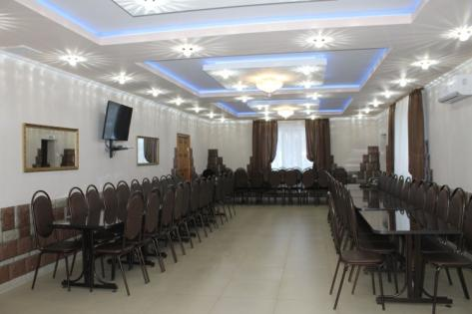
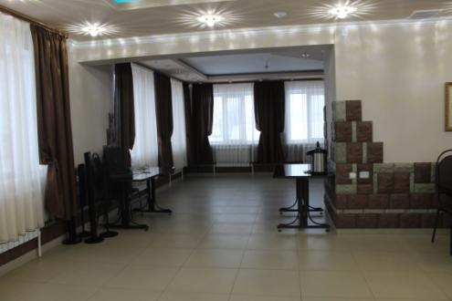
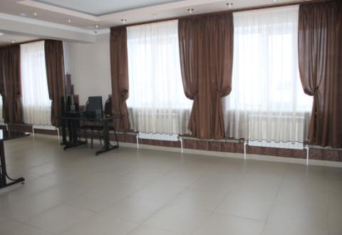
Общественное питание в Дубенском муниципальном районе
В 2016 году в с. Поводимово открылся магазин-кафе «Виктория» на 80 посадочных мест
Основной зал в кафе «Березка»
Зал 1, 2 этаж
Зал 2, 2 этаж
Зал 3, 2 этаж

Slide 2
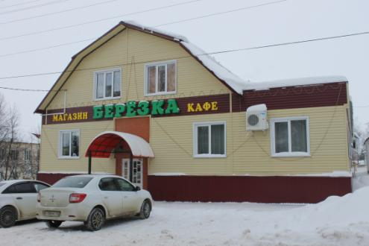
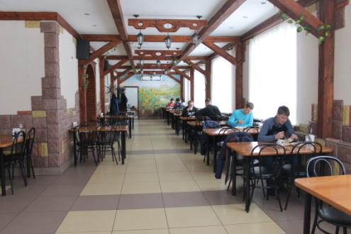
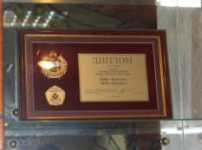
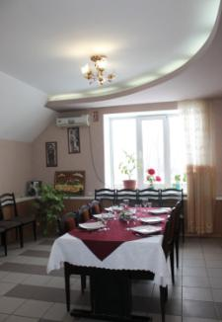
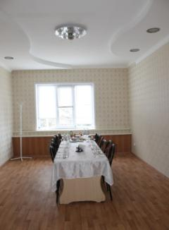
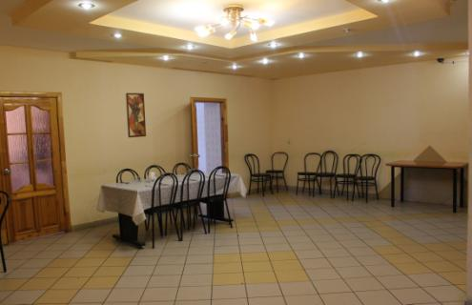
Общественное питание в Дубенском муниципальном районе
Основной зал
Зал 1, 2 этаж
Зал 2, 2 этаж
Зал 3, 2 этаж

Slide 3
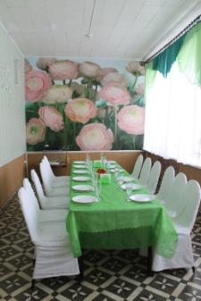
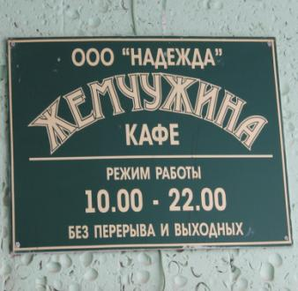
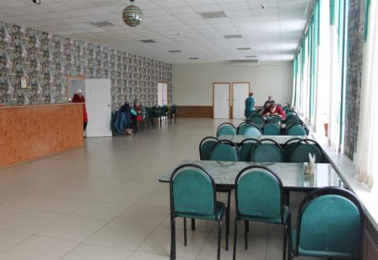
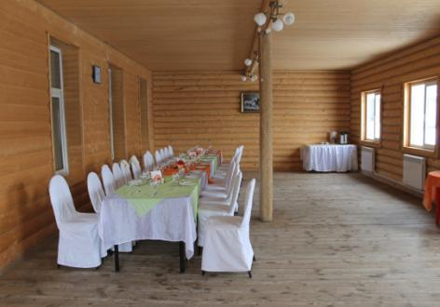
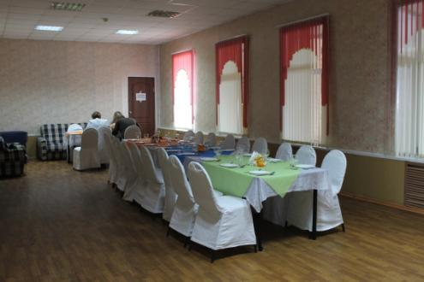
Общественное питание в Дубенском муниципальном районе
Основной зал
Зал 1
Зал 2
Зал 3

Slide 4
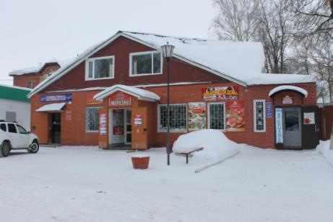
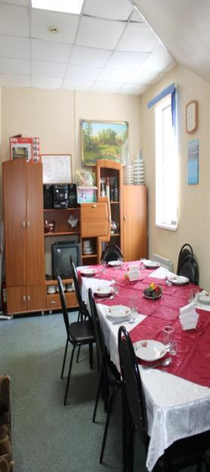
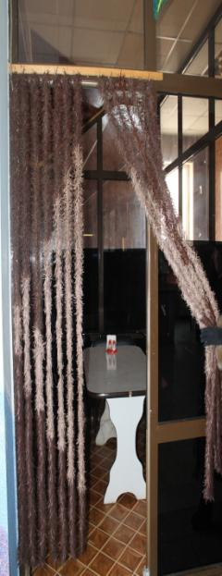
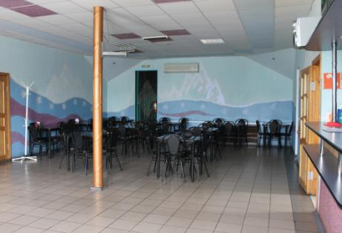
Общественное питание в Дубенском муниципальном районе
Кафе-магазин «Морозко»
Основной зал, 2 этаж
Зал 2, 2 этаж
Зал 3, 2 этаж

